Slide 1
SUMBER-SUMBER AJARAN AGAMA ISLAM SEBAGAI ACUAN DALAM MEMAHAMI DAN MENGAMALKAN AJARAN ISLAM
Tim Teaching PAI

Slide 2
TARGET PEMBELAJARAN Mahasiswa Dapat Menjelaskan & memahami:
Mengetahui sumber-sumber ajaran islam
Memahami al-qur’an sebagai sumber ajaran islam
Memahami assunnah sebagai sumber ajaran islam
Memahami ijma dan qiyas
Memahami arti ijtihad dan proses pelaksanaannya

Slide 3
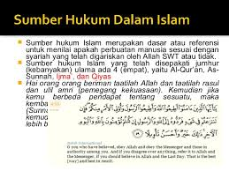

Slide 4
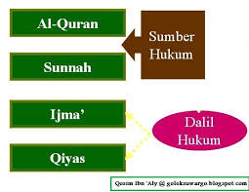
A,sumber-sumber ajaran islam

Slide 5
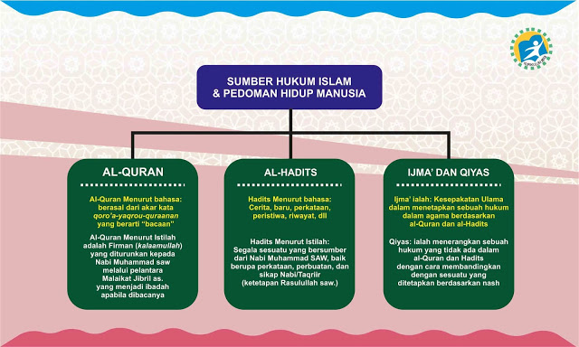

Slide 6
B.al-qur’an sebagai sumber ajaran islam
DEFENISI
Menurut istilah, Al Qur’an = sebagai kalam Allah yang diturunkan kepada nabi Muhammad SAW melalui malaikat jibril dengan menggunakan bahasa arab sebagai hujjah (bukti) atas kerasulan Nabi Muhammad SAW dan sebagai pedoman hidup bagi manusia serta sebagai media dalam mendekatkan diri kepada Allah SWT dengan membacanya.
Al-Qur’an adalah wahyu Allah SWT yang merupakan mu’jizat yang diturunkan kepada Nabi Muhammad SAW sebagai sumber hukum dan pedoman hidup bagi pemeluk Islam dan bernilai ibadat yang membacanya.

Slide 7
Ruang Lingkupnya Al-Qur’an, Terdapat 5 Pokok-pokok isi Al-Qur’an:
Tauhid, kepercayaan terhadap Allah, malaikat-malaikat Nya, Kitab-kitab Nya, Rosul-rosul Nya, Hari Akhir dan Qodho, Qadar yang baik dan buruk.
Tuntutan ibadat sebagai perbuatan yang jiwa tauhid.
Janji dan Ancaman
Hidup yang dihajati pergaulan hidup bermasyarakat untuk kebahagiaan dunia dan akhirat.
Inti sejarah orang-orang yang taat dan orang-orang yang dholim pada Allah SWT.

Slide 8
Dasar-dasar Al-Qur’an Dalam Membuat Hukum
Tidak memberatkan
“Allah tidak membebani seseorang melainkan sesuai dengan kesanggupannya.”
B. Menyedikitkan beban
Dari prinsip tidak memberatkan itu, maka terciptalah prinsip menyedikitkan beban agar menjadi tidak berat. Karena itulah lahir hukum-hukum yang sifatnya rukhsah. Seperti: mengqashar sholat.
C. Berangsur-angsur dalam menetapkan hukum
Hal ini dapat diketahui, umpamanya; ketika mengharamkan khomr.
Menginformasikan manfaat dan mahdhorotnya.
Mengharamkan pada waktu terbatas, yaitu; sebelum sholat.
Larangan secara tegas untuk selama-lamanya.

Slide 9
C.assunnah sebagai sumber ajaran islam
Nabi Muhammad sebagai seorang rosul menjadi panutan bagi umatnya disamping sebagai ajaran hukum. Baik yang diterima dari Allah yang berupa Al-Qur’an maupun yang ditetapkan sendiri yang berupa al-Sunnah.
Banyak sekali masalah yang sulit ditemukan hukumnya secara eksplisit dalam Al-Qur’an sebagai sumber pertama dan utama, maka banyak orang mencarinya dalam as-Sunnah.

Slide 10
Selain diindikasikan dalam Al-Qur’an, para ulama pun telah bersepakat untuk menetapkan al-Sunnah sebagai sumber ajaran Islam.
Sunnah yang dijalankan Nabi pada dasarnya adalah kehendak Allah juga.
Dalam arti bahwa Sunnah itu sebenarnya adalah risalah dari Allah yang manifestasikan dalam ucapan, perbuatan dan penetapan Nabi. Maka sudah sepantasnya, bahkan seharusnya bilamana Sunnah Nabi dijadikan sumber dan landasan ajaran Islam.

Slide 11
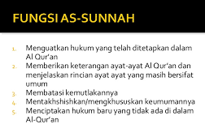

Slide 12
D. ijma dan qiyas
KEDUDUKAN IJMA
Ijma’ dapat dijadikan hujjah dan sumber ajaran Islam dalam menetapkan suatu hukum. Firman Allah dalam surat An-Nisa’ ayat 59 yang artinya: “Hai orang-orang yang beriman, taatilah Allah dan Rosulnya dan Ulil Amri diantara kamu.”
Maka dapat disimpulkan bahwa, apabila mujtahid telah sepakat terhadap ketetapan hukum suatu masalah/peristiwa, maka mereka wajib ditaati oleh umat. Ijma’ dapat dijadikan alternatif dalam menetapkan hukum suatu peristiwa yang didalam Al-Qur’an atau as-Sunnah tidak ada atau kurang jelas hukumnya.

Slide 13
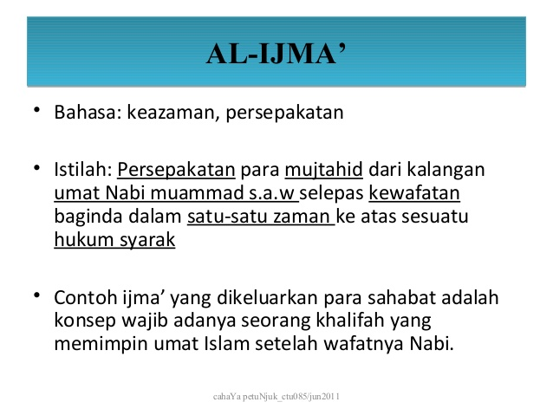

Slide 14
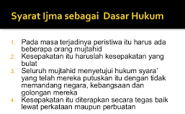

Slide 15
Kedudukan Qiyas
Qiyas menduduki tingkat keempat, sebab dalam suatu peristiwa bila tidak terdapat hukumnya yang berdasarkan nash, maka peristiwa itu disamakan dengan peristiwa lain yang mempunyai kesamaan dan telah ada ketetapan hukumnya dalam Al-Qur’an.
Mereka mendasarkan hal tersebut pada firman Allah dalam surat Al-Hasyr ayat 2 yang artinya; “Maka ambillah (kejadian itu) untuk menjadi pelajaran hai orang-orang yang mempunyai pandangan.”

Slide 16
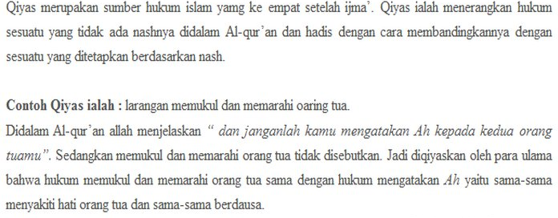
QIYAS

Slide 17
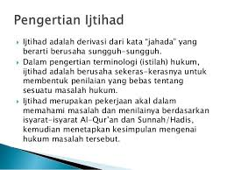
ijtihad

Slide 18
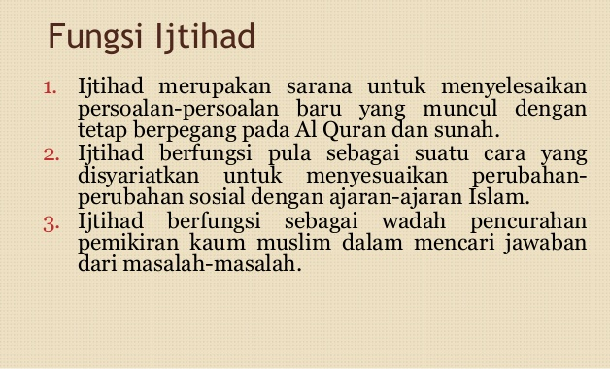

Slide 19
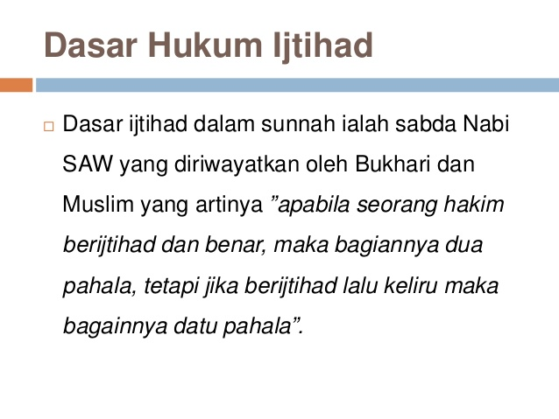

Slide 20
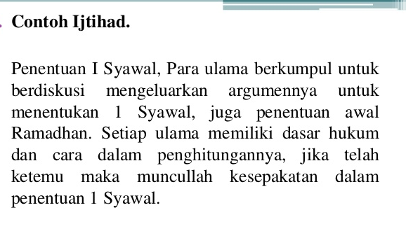
CONTOH

Slide 21
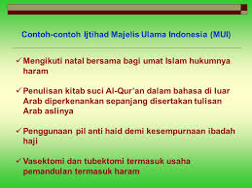

Slide 22
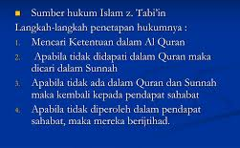
LANGKAH2 PENETAPAN HUKUM

